Slide 1
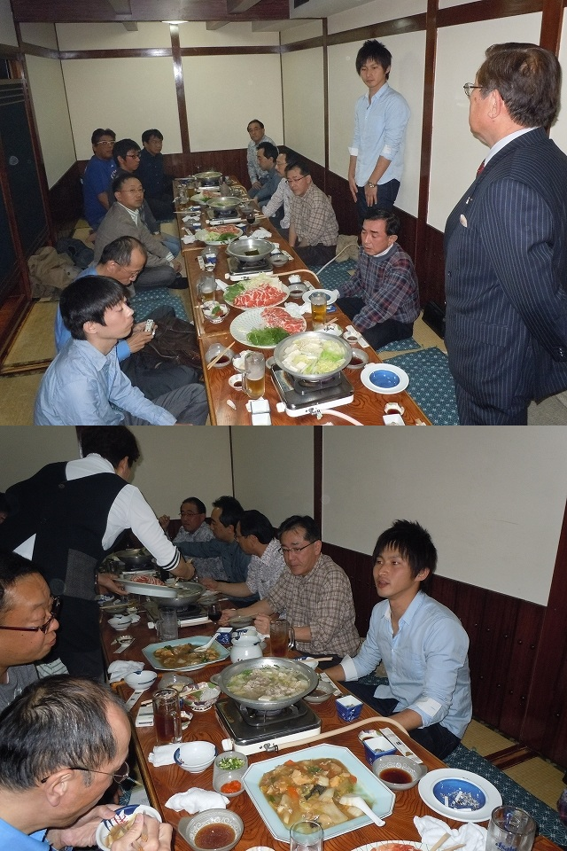
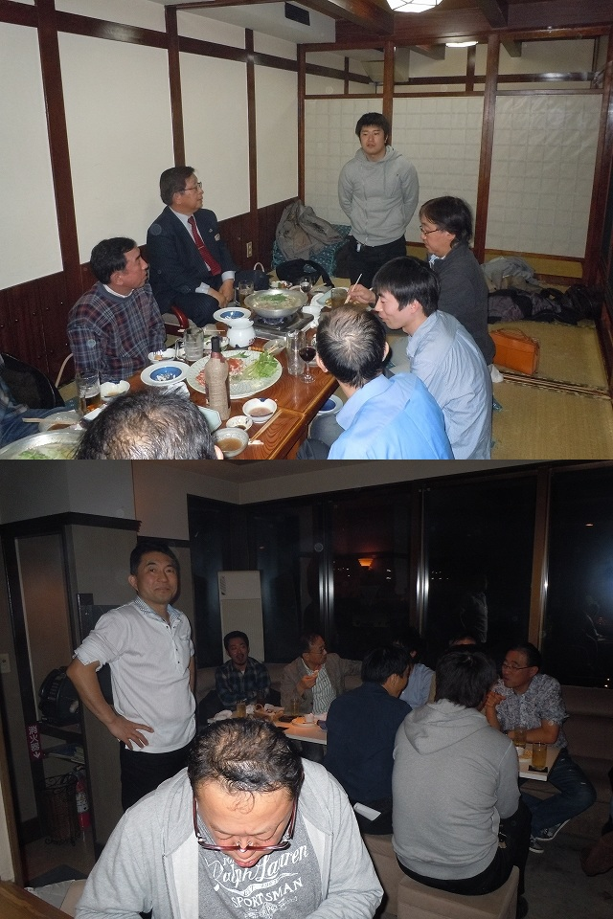
野球部壮行会
日時：４月20日（金）19：00から
場所：市内飲食店「俵」
７月の釧路大会に向けてＧＷ明けから練習を開始する野球部の壮行会を行った。
鍵谷総監督と三嶋顕先生の乾杯、報告・連絡・協議事項の後は鍋をつつきながら抱負を述べあった。昨年はＡ・Ｂ両チームとも決勝進出し、共にゾーンが上がったので、今年も良い成績を期待する者、悲観する者、釧路周辺の観光しか頭にない者と様々だった。この機会にと三嶋歯科研修医の佐藤孝圭先生と北海道中央労災病院に新しく赴任された長峯杏介先生が初顔合わせということで挨拶され、さっそく打ち解けて話していたようだった。三嶋顕先生のエールでお開きとなったがほとんどが二次会にも参加し、恒例のテキーラ一気の洗礼を受けていた。
佐藤先生
長峯先生

